Slide 1
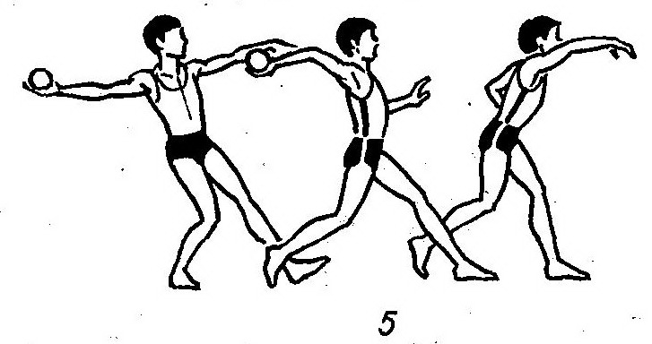
Метание мяча
Учитель физкультуры СОШ №45 г. Бишкек Бауль уулу Акбар

Slide 2
Введение
Метания – это легкоатлетические упражнения, которые требуют кратковременных, но значительных усилий называемых еще «взрывными». Целью этих упражнений является перемещение снарядов на наиболее возможные расстояния. Упражнения в метании помогают гармоничному развитию таких двигательных качеств как: сила, быстрота и ловкость.
Метание по праву относят к самым древним физическим упражнениям. Разнообразные упражнения с метательными снарядами в течение многих тысячелетий помогали совершенствовать физические способности человека, развивали его мышление, способность к анализу. Метание – сложное упражнение. Ведь при броске требуется соразмерить направление, амплитуду, силу и скорость движения руки с моментом выпуска снаряда, выбрать наиболее рациональную структуру движений начиная от принятия определенного исходного положения и кончая сохранением равновесия после броска.
При выполнении метаний активно работают все основные мышечные группы плечевого пояса, туловища и ног. Выполняются упражнения быстро, при большой амплитуде и требуют точности.

Slide 4
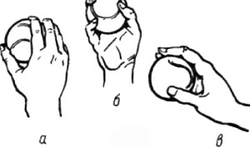
Мяч не держат излишне крепко. Мяч держат перед собой или у верхней кромки черепа, такое положение позволяет более рационально выполнить последующее отведение снаряда в разбеге.

Slide 5
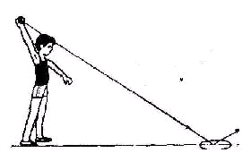
. Упражнения, развивающие правильную технику обращения с мячом
Используются следующие упражнения:
ноги на ширине плеч, вес тела преимущественно на передней части стоп, рука с малым мячом впереди над плечом, согнута в локтевом суставе, свободная опущена вниз. Имитация броска последовательным и непрерывным выпрямлением руки вперед-вверх (без перерыва 8-10раз). Затем рука продолжает двигаться вниз, в сторону, назад и до исходного положения;
из того же исходного положения бросить малый мяч в пол;

Slide 6
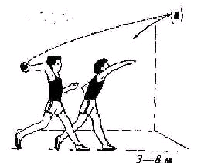
то же, но метание малого мяча в стену, а затем в мишень с расстояния 3-5м;

Slide 7
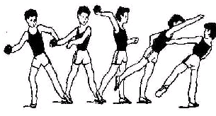
стоя лицом, а потом боком в сторону метания, левая нога ставится впереди. Бросок мяча за счёт хлестообразного движения руки.

Slide 8
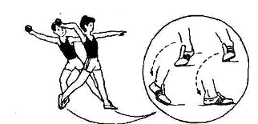
Движение начинается с разгибания правой ноги вперед - вверх с поворотом пяткой наружу и одновременного поворота бедра на лево.

Slide 9
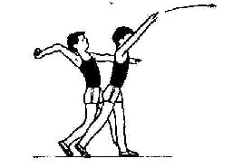
Метание мяча с места
Каждое двигательное действие имеет свой ритмический рисунок, который можно обозначить хлопками или шагами. Периодичность акцентов в физическом упражнении может быть переменной. Это характерно для циклических видов и их сочетания с ациклическими. Так, при обучении метанию мяча необходимо прежде всего определить ритм этого движения. Показав упражнение в целом, учитель предлагает учащимся хлопками отметить разные по прилагаемым усилиям движения:
- опускание руки с мячом вниз выполняется с незначительным усилием и отмечается слабым хлопком;
- отведение руки назад-вверх тоже требует небольшого усилия. И здесь надо сделать слабый хлопок;
- замах и бросок мяча, дополненный движением тела вперед, - действие с наибольшим проявлением усилий, соответственно делается громкий хлопок.
Такое распределение усилий
сохраняется при метании мяча с трех,
пяти и более шагов.

Slide 10
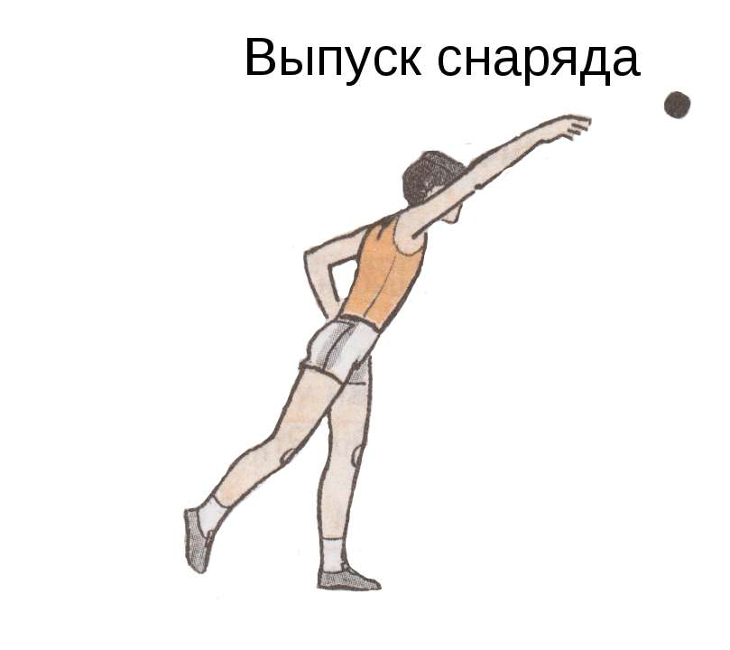
В момент броска корпус атлета должен оказаться слегка наклоненным назад. Т.е. во время бросковых шагов необходимо, чтобы ноги, буквально, обогнали руки. Это нужно для того, чтобы максимально увеличить путь приложения силы к мячу. Другой способ, движение руки вперед-вниз-назад, предоставляет больше возможностей для контроля своевременности движений руки относительно центра тяжести корпуса атлета. Этот способ считается самым динамичным.

Slide 11
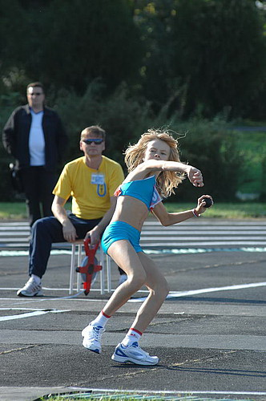
Выброс мяча начинается в тот момент, когда атлет разгибает правую ногу в колене. Кисть руки необходимо развернуть ладонью вверх, поворачивая при этом руку в плече и сгибая ее в локте. Положение метателя называют «натянутый лук». В этот момент спортсмен уже полностью развернулся грудью вперед, и бросковая рука проходит вперед, сгибаясь в локтевом суставе.
Кисть с предплечьем остаются еще за спиной. Вместе с этим левую руку необходимо отводить назад, чтобы инерция этого движения продвинула корпус вперед. Когда локоть метающей руки поравняется с ухом, необходимо начать резкое движение плеч вперед. Одновременно с этим движением атлет должен распрямлять локтевой сустав.
Заканчивая бросок, метателю следует сделать «хлестообразное» движение кистью руки. По инерции корпус также поворачивается вправо, увеличивая продолжительность воздействия на снаряд.

Slide 12
Техника выполнения разбега и отведение мяча
Применяются несколько вариантов выполнения бросковых шагов и способов отведения бросковых шагов и способов отведения снаряда.
Метание с 4 босковых шагов с отведением мяча на 2 шага способом «прямо-назад»;
Метание с 4 бросковых шагов с отведением снаряда на 2 шага способом «дугой вверх-назад»;
Метание с 4 бросковых шагов с отведением снаряда на 2 шага способом «вперед-вниз-назад»;
Метание с 5 бросковых шагов с отведением мяча на 3 шага способом «вперед-вниз-назад»;

Slide 13
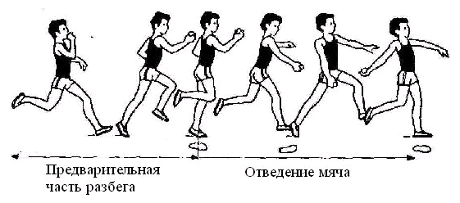
техника метания мяча с полного разбега
Для этого применяются следующие упражнения:
Из исходного положения, стоя лицом по направлению метания, левая нога находится впереди, снаряд – над плечом, производятся подход и попадание левой ногой на контрольную отметку, в сочетании с отведением мяча;

Slide 14
То же, но с добавлением выполнения скрестного шага;
То же, но с выполнением бросков, акцентируя ускорение и ритм бросковых шагов после контрольной отметки и обращая внимание на согласованность движений ног, туловища, рук в фазе выполнения финального усилия.
Перечисленные упражнения выполняются с 6-8 шагов разбега, сначала с небольшой скоростью, а затем, по мере освоения правильных движений скорость увеличивать.

Slide 15
Совершенствование техники метания мяча
ДЕРЖАНИЕ МЯЧА
1. Указательный, средний, безымянные пальцы размещены сзади мяча, а большой и мизинец поддерживают мяч сбоку.
2. Граната держится плотным хватом, удобнее всего держать снаряд ближе к концу, чтобы мизинец упирался в конец ручки.
3. Рука, удерживающая снаряд, не напряжена.
РАЗБЕГ
При выполнении разбега:
• Разбег выполняется строго по прямой линии с 10 - 12 м (длина разбегастрого индивидуальна);
• Разбег выполняется с ускорением, но следует помнить, что слишком большая скорость затрудняет правильное выполнение броска.

Slide 16
ЗАМАХ
При выполнении замаха:
• в конце разбега разогнуть руку и выполнить замах назад;
• одновременно поворачивать туловище направо;
• затем выполняется «скрестный шаг», т.е. выполняется шаг правой ногой носком к наружи, с поворотом таза в ту же сторону; этот шаг выполняется значительно быстрее других, чтобы обогнуть туловище.
БРОСОК
При выполнении броска:
• левая нога становится немного влево от линии разбега;
• туловище энергично поворачивается грудью к направлению разбега;
• рука, слегка сгибаясь в локте, проходит над правым плечом, и снаряд выбрасывается вверх - вперед.
Особое внимание надо обращать на то, чтобы рука со снарядом сначала отставала от туловища, создавая этим условия для броска. Эти движения в сочетании с выпрямлением ног способствуют мощности броску.

Slide 17
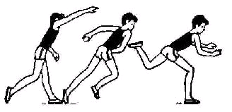
ТОРМОЖЕНИЕ
Движение вперед возникающие под действием сил инерции разбега и усилия метателя необходимо погасить, чтобы не заступить за линию. Это достигается переходом через левую ногу. Поднимаясь на носок, необходимо выполнить быстрый перескок на правую ногу.

Slide 18
Ошибки, допускаемые при метании
Во избежание травм перед метанием снарядов надо обязательно выполнить специальные и подготовительные упражнения на разогревание и улучшение подвижности, особенно в плечевых и локтевых суставах.
• Держание мяча слишком крепко или слишком слабо.
• Таз и правая нога слишком вывернуты вправо.
• Метающая рука не полностью выпрямлена.
• При броске метающая рука слишком отводится в сторону от туловища.
• При броске голова и верхняя часть туловища отклоняется влево.
• Левая нога «стопорит», в результате чего метатель сгибается в пояснице.
• Правая нога выставлена в вперед, поэтому невозможно нормальное перенесение усилия.

Slide 19
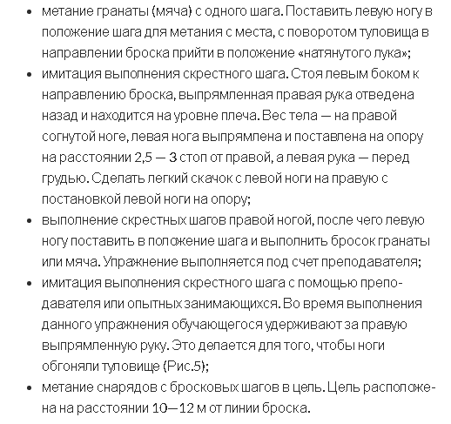
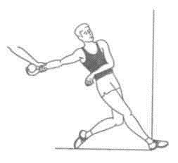
Метание гранаты (мяча) с бросковых шагов
Рис.5

Slide 20
Спасибо за внимание!
До встречи!

